Slide 1
Regio sternalis
Regio presternalis’in caudal’inde kalan ve sternal punksiyonların yapıldığı bölümdür. Bunun için sığırda 2., köpekte 2., 3. ve 4., atta ise son sternebra (6.) kullanılır. Sus sternum’unda 5, equidae’de 6, ruminantia’da 7, carnivora’da 8-9 sternebra bulunur.

Slide 2
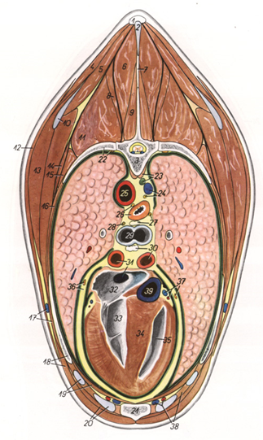
M.latissimus dorsi
Esophagus
Aorta
Trachea
A.pulmonalis
V.cava caudalis

Slide 3
Regio costalis
Costa’ların bulunduğu bölgedir. Bir bölümü scapula ve humerus’un altında kalır. Bu nedenle üç bölüme ayrılır.
a) Regio costalis lateralis: Musculus triceps brachi’nin caudal kenarı tarafından oluşturulan linea anconea’nın caudal’inde kalan bölgedir.
b) Regio costalis subscapularis: Scapula tarafından örtülmüştür.
c) Fossa axillaris: Humerus’un distal ucu medial’indeki koltukaltı bölgesidir.

Slide 4
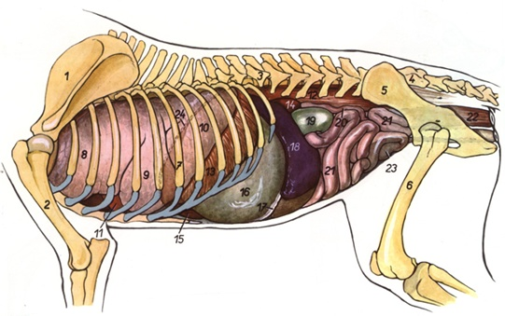
Lien
Os costale
Cartilago costalis
Gaster

Slide 5
Regio costalis kalp ve akciğer auscultation’u ve percution’u, intracardial ve intrapulmoner injeksiyon (paracentesis pericardii, paracentesis pulmonis), köpekte aorta anomalileri şirurjisi ve atta vena thoracica superficialis’den kan alınmasında kullanılması bakımından önem arz eder.

Slide 6
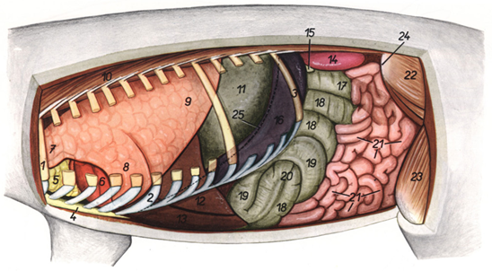
Musculus iliocostalis thoracis
Lien
Cor
Pulmo sinister (lobus caudalis)
Domuz

Slide 7
Regio costalis lateralis’in topoğrafisi
a. Cutis, subcutis
b. Fascia pectoralis superficialis, musculus cutaneus trunci
c. Musculus latissimus dorsi
d. Musculus serratus dorsalis caudalis
e. Musculus obliquus externus abdominis
Musculus serratus ventralis thoracis
f. Musculi intercostales interni ve externi, arteria, vena ve nervus intercostalis, costa’lar
g. Fascia endothoracica
h. Pleura parietalis

Slide 8
Göğüs organlarının muayene üçgeni
Sınırları
1- Dorsal kenar: Scapula’nın angulus caudalis’inden, tuber coxae’nin medial’ine çekilen hat.
2- Cranial kenar: Scapula’nın angulus caudalis’inden, tuber olecrani’ye indirilen hat.
3- Ventral kenar: Olecranon’un dayandığı costa’dan başlayarak değişik türlerde farklı costa’ların ortasından geçip yukarıda dorsal kenarı kesen hat.

Slide 9
Hayvan türü | Olecranon’un dayandığı costa | Ventral kenarın ortasındaki costa | Ventral kenarın sonundaki costa
At | 6 | 11 | 16
Sığır | 5 | 9 | 10
Koyun | 5 | 8 | 10
Keçi | 5 | 7 | 10
Köpek- kedi | 6 | 8 | 10
Tablo 1. Göğüs organlarının muayene üçgeninde, hayvan türlerine göre ventral kenarın, üzerinden geçtiği costa’lar

Slide 10
Regio cardiaca
Dolaşım sisteminin merkezi olan ve göğüs boşluğunda yer alan kalbin bulunduğu bölgedir. Genel olarak carnivora ve equidae’de kalbin 3/5’i, ruminantia’da ise 5/7’si median hattın solunda yer alır.
Kalp göğüs boşluğunda dik ya da yatık pozisyonda duruşuna göre
Ruminantia’da 3. - 5.
Equidae’de 3. - 6. (2 – 6)
Carnivora’da 3. - 7. costa’lar arasında bulunur.
Basis cordis yaklaşık olarak thorax’ın dorsoventral çapının üst ve orta 1/3’ünün birleştiği bölge seviyesindedir.

Slide 11
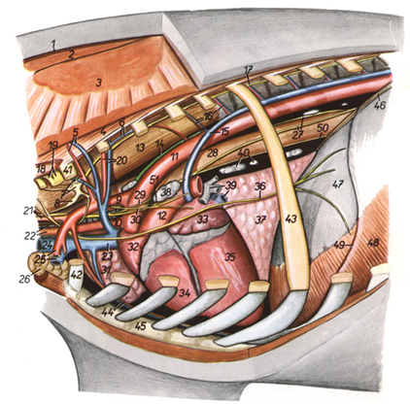
Ductus thoracicus
V. azygos
Aorta
Auricula dexter
Auricula sinister
Domuz

Slide 12
Kalbin oskültasyon bölgeleri
Yukarıda da bahsedildiği gibi kalbin göğüs boşluğundaki yeri, hayvan türlerine göre değişiklik gösterebilir. Buna bağlı olarak kalp kapaklarının yer aldığı delikler ve kapakların çıkardığı sesler de farklı intercostal aralıklardan alınır. Bu kapakların çıkardığı seslerin steteskop ile en iyi dinlenebildiği bölgeler şunlardır.
Valva atrioventricularis sinistra ( valva bicuspidalis, valva mitralis) at, sığır, koyun ve keçide göğüs kafesinin sol tarafında, dirsek ekleminin dorsal’inde, 4. veya 5. intercostal aralıkta, köpekte solda 5. , kedide ise 5. - 6. intercostal aralıkta, thorax’ın sternum’a yakın alt ¼’lük bölümünde dinlenebilir.

Slide 13
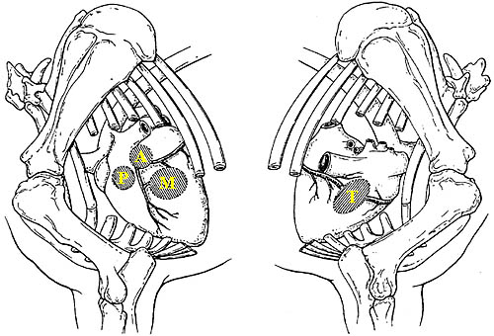
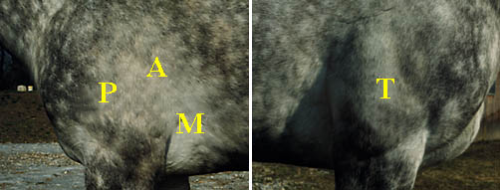

Slide 14
Valva atrioventricularis dextra (valva tricuspidalis) at ve sığırda göğüs kafesinin sağ tarafında, dirsek ile omuz arası yani humerus’un ortaları düzeyinde 3. veya 4. intercostal aralıkta oskülte edilir. Bu kapaklar ayrıca göğüsün sol tarafında 2. intercostal aralıktan da dinlenebilir. Köpekte göğüs kafesinin sağ tarafında, os costale ile cartilago costalis’in birleştiği bölge düzeyinde 3. - 5. intercostal aralıkta, kedide ise sağda 4. - 5. intercostal aralıkta, mitral kapağın tam karşısına isabet eden bölge düzeyinde dinlenebilir.
Valva aortae üç adet semilunar (yarım ay benzeri) kapakçıktan oluşmuştur. Bu kapaklar at ve sığırda göğüs kafesinin sol tarafında, omuzun hemen üzerinde 4. intercostal aralıktan dinlenir. Köpekte solda kaburganın kemik ve kıkırdak bölümlerinin birleştiği bölgenin hemen üzerinde 4. , kedide ise yine solda 2. - 3. intercostal aralıkta oskülte edilebilir.
Valva trunci pulmonalis yine üç adet yarım ay benzeri kapaktan oluşmuştur. At ve sığırda solda omuzun 4 – 6 cm aşağısında, 2. veya 3. intercostal aralıktan, köpekte solda 2. – 4. aralıktan, kedide ise solda 2. - 3. intercostal aralıkta, thorax’ın sternum’a yakın 1/3’lük bölümünden oskülte edilebilir.

Slide 15
Thoracocentesis
Göğüs duvarından özel bir iğne ile girilerek, özellikle pleura boşluğunda (cavum pleura) biriken sıvıyı çekmek veya diğer terapötik amaçlarla yapılan thorax punksiyonlarına bu isim verilir. Bu işlem vena thoracica superficialis’in dorsal’inde, hayvan türlerine göre değişen intercostal aralıktan yapılır.
Sığır : 5. sağ - 6. sol intercostal aralık
At : 6. sağ - 7. sol intercostal aralık
Köpek : 7. sağ - 8. sol intercostal aralık

Slide 16
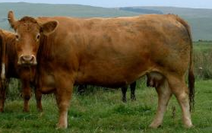
Cidago – regio interscapularis – fistül ve yaralar
İnek 5. sağ 6. sol intercostal
At - 6 sağ - 7 sol
Köpek - 7 sağ - 8 sol
Thoracocentesis – (hydrothorax - plörezi)

Slide 17
Akciğerler (pulmones) göğüs boşluğunda yer alır ve solunum sisteminin merkezi konumundadırlar. En küçük birimi gaz alışverişinin olduğu alveoli pulmones’tir.
Equidae’de sağda 3, solda 2
Ruminantia’da sağda 5, solda 3
Carnivora’da sağda 4, solda 3 akciğer lobu bulunur.
Bunlar
Lobus cranialis
Pars cranialis
Pars caudalis
Lobus medius
Lobus caudalis
Lobus accessorius’tur. (sağda)

